Slide 1
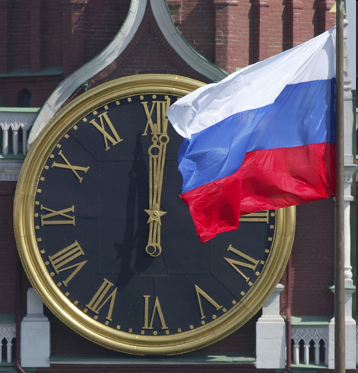
12 декабря – День Конституции Российской Федерации
Prezentacii.com

Slide 2
Россия без каждого из нас обойтись может, Но никто из нас без нее не может обойтись. И.С.Тургенев
Информация к размышлению:
Закон есть высшее проявление человеческой мудрости, использующее опыт людей на благо общества. С.Джонсон

Slide 3
Россия, Российская Федерация
Площадь: 17 075 тыс. км2. Численность населения: 146 млн. 693 тыс. человек (1999). Государственный язык: русский. Столица: Москва (8 млн. 630 тыс. жителей, 1999). Государственный праздник: День Победы (9 мая, с 1945 г.), День независимости (12 июня, с 1990 г.), День Конституции (12 декабря, с 1993г.). Денежная единица: рубль. Постоянный член Совета Безопасности ООН с 1945 г., Совета Европы, СНГ и др.

Slide 5
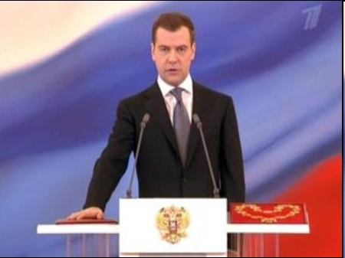
Конституция - это основной закон государства, выражающий волю и интересы народа в целом либо отдельных социальных слоев общества и закрепляющий в их интересах важнейшие начала общественного строя и государственной организации соответствующей страны.

Slide 6
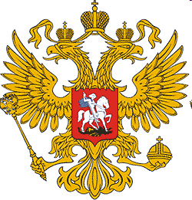
Главные вопросы содержания конституции - о власти, формах собственности, положении личности, устройстве государства. Конституционные нормы являются основополагающими для деятельности государственных органов, политических партий и иных общественных объединений, должностных лиц, граждан данной страны и пребывающих на ее территории иностранцев.

Slide 7
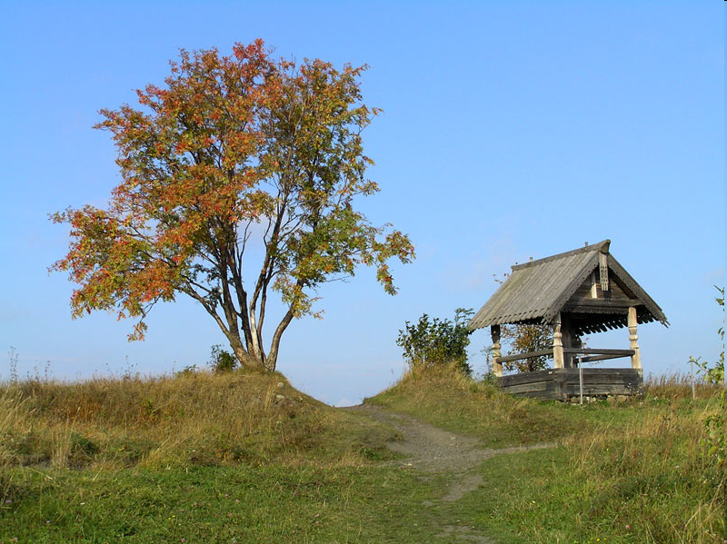
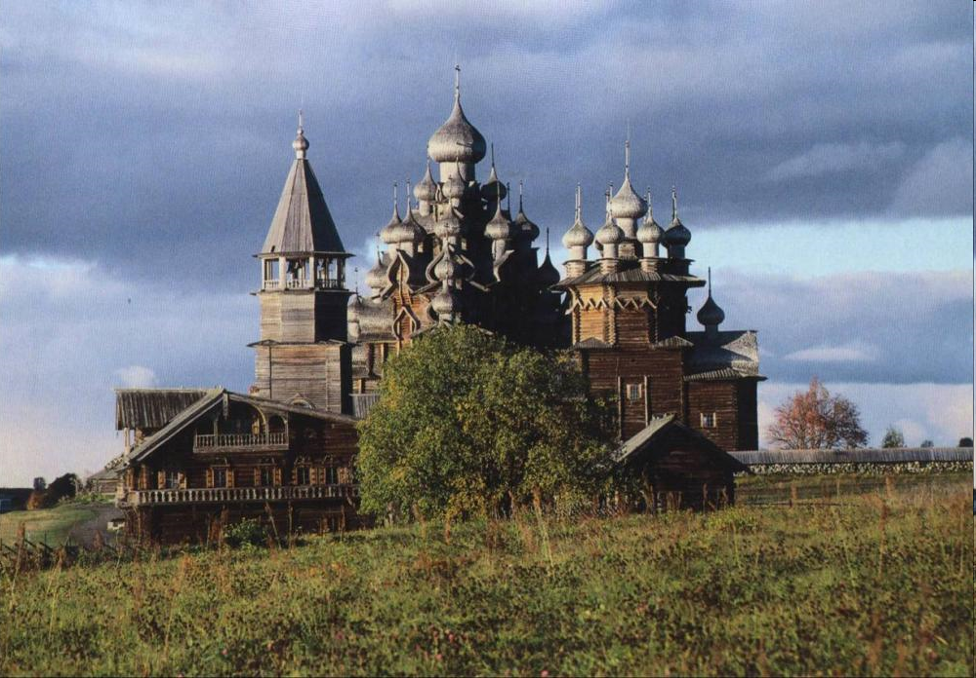
Свет добра, величия и силу Сквозь века, несла народам Русь. Жизнь моя, любовь моя Россия, Я твоей судьбой горжусь.
Издавна существовала Русь на земле, крепла мужала в годы лихолетий. Как вы думаете, на чем держится порядок в любом государстве? Всегда ли существовали законы?

Slide 8
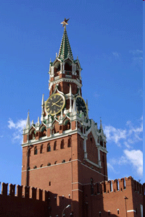
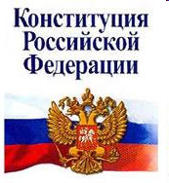
Какие атрибуты государственности вы знаете?

Slide 9
Государственный гимн Российской Федерации является официальным государственным символом Российской Федерации. Государственный гимн – торжественное музыкально-поэтическое произведение, принятое как символ государственного единства. Текст гимна отражает чувства патриотизма, уважения к истории страны, ее государственному строю.
При официальном исполнении Государственного гимна Российской Федерации присутствующие выслушивают его стоя, мужчины – без головных уборов. В случае, если исполнение Государственного гимна России сопровождается поднятием Государственного флага России, присутствующие поворачиваются к нему лицом.
Россия - священная наша держава, Россия - любимая наша страна. Могучая воля, великая слава – Твое достоянье на все времена!

Slide 10
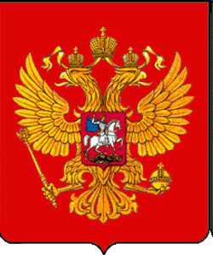
Герб–наследство единения народов
Статья 1. Государственный герб Российской Федерации является официальным государственным символом Российской Федерации. Государственный герб Российской Федерации представляет собой четырехугольный, с закругленными нижними углами, заостренный в оконечности красный геральдический щит с золотым двуглавым орлом, поднявшим вверх распущенные крылья. Орел увенчан двумя малыми коронами и - над ними - одной большой короной, соединенными лентой. В правой лапе орла - скипетр, в левой - держава. На груди орла, в красном щите, - серебряный всадник в синем плаще на серебряном коне, поражающий серебряным копьем черного опрокинутого навзничь и попранного конем дракона.

Slide 11
Флаг–единство страны
Статья 1. Государственный флаг Российской Федерации является официальным государственным символом Российской Федерации. Государственный флаг Российской Федерации представляет собой прямоугольное полотнище из трех равновеликих горизонтальных полос: верхней - белого, средней - синего и нижней - красного цвета. Отношение ширины флага к его длине 2:3. Многоцветный рисунок Государственного флага Российской Федерации помещен в приложении к настоящему Федеральному конституционному закону.

Slide 12
Кто такой гражданин?
В юридическом смысле «гражданин»––это человек, который обладает правилами, свободами, несет определенные обязанности в обществе. Права и обязанности определяются законом– Конституцией РФ. Права– право на жизнь, свободу, личную неприкосновенность, свободный труд, право на отдых, свободу слова, свободу совести. Граждане все равны перед законом независимо от происхождения, социального или имущественного положения, образования, языка, вероисповедания.

Slide 14
Обязанности:
соблюдать законы России
уважать права и свободы других людей
защищать Отечество
платить налоги
сохранять природу
заботиться о детях
заботиться о сохранности исторических и культурных памятниках

Slide 15
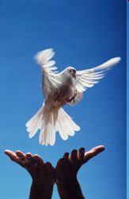
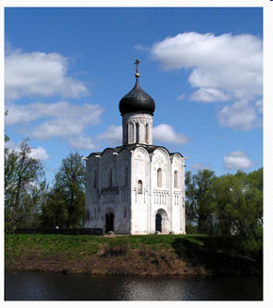
Духовно–нравственный смысл понятия «гражданин» Некрасов говорил: «Поэтом можешь ты не быть, а гражданином быть обязан».

Slide 16
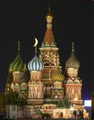
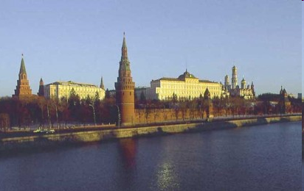
Гражданственность равносильна патриотизму любви к родине, неравнодушным отношением к судьбе Родины. –Чем может гордиться человек? –Чем может гордиться государство?
На протяжении тысячелетий истории нашей страны люди гордились, что принадлежат к России. Они отдавались свой талант и знания на благо отечества.

Slide 17
Создание и развитие правового государства, в котором будут соблюдаться наши права, защищаться наши интересы - зависит от каждого из нас, от выбора, решения конкретного человека, принятого в той или иной ситуации. Не бойтесь принимать верных решений и отстаивать свои права, боритесь за свои интересы. Будьте правы, и пусть соблюдаются Ваши права! С праздником!

